Slide 1

DISCLAIMER
В примерах кода не приведены импорты, объявление пакета и шаблонный код
(геттеры, сеттеры и пр.)
Презентация находится в режиме оживленной работы.
Может присутствовать хаос и творческий беспорядок.
Часть слайдов может отсутствовать

Slide 2



Представление себя

Slide 3

Effective Enums
Разминка
Перечисления в публичном API
Перечисления в БД
Разделение слоев приложения
Получение перечисления по значению
Перечисление как Singleton
Внутреннее перечисление как способ организации бизнес-логики
Использование перечислений в тестах
Выводы
Было бы круто сделать счетчик слайдов в виде полоски прохождения юнит-тестов

Slide 4

Разминка
Перечисления в публичном API
Перечисления в БД
Разделение слоев приложения
Получение перечисления по значению
Перечисление как Singleton
Внутреннее перечисление как способ организации бизнес-логики
Использование перечислений в тестах
Выводы

Slide 5
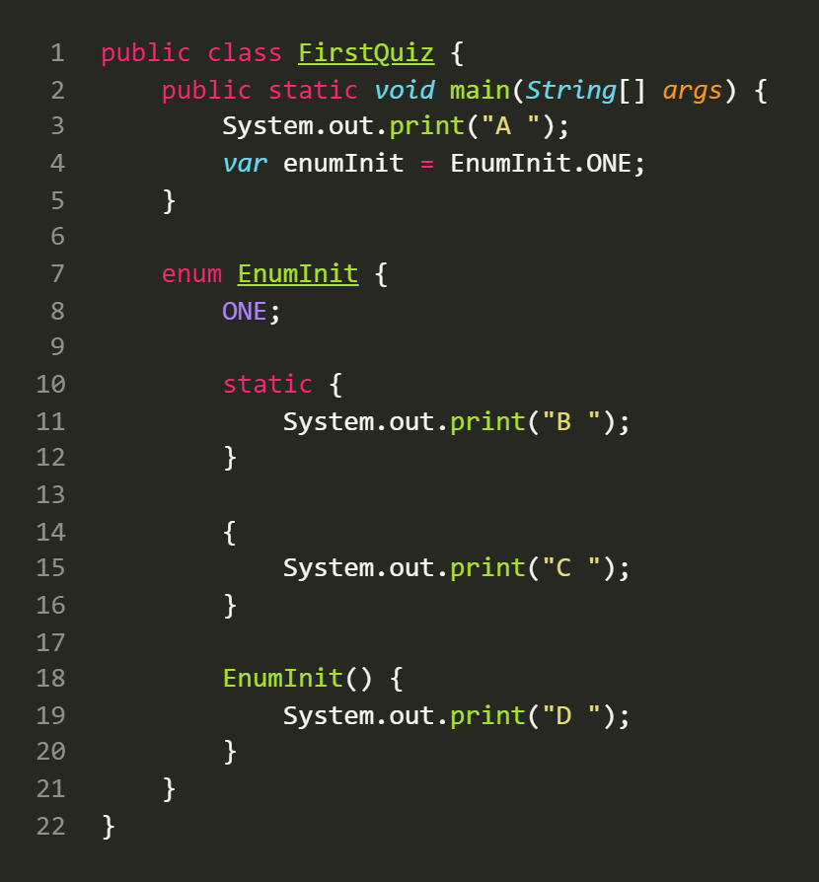
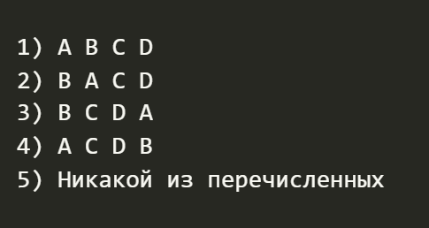
Разминка 1

Slide 6
Разминка 1

Slide 7
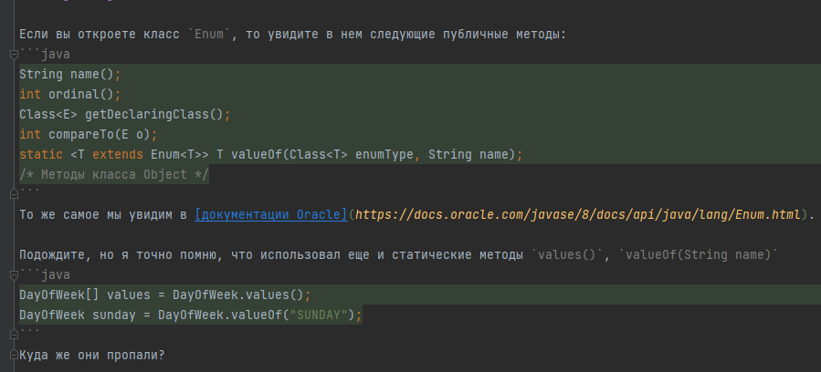
Разминка 2

Slide 8
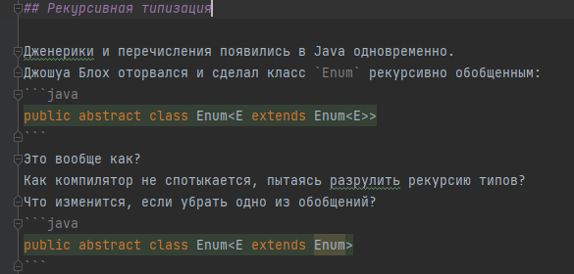
Разминка 3

Slide 9
Разминка
Перечисления в публичном API
Перечисления в БД
Разделение слоев приложения
Получение перечисления по значению
Перечисление как Singleton
Внутреннее перечисление как способ организации бизнес-логики
Использование перечислений в тестах
Выводы

Slide 10


JPoint 2021
Добавить Qr-код

Slide 11

Отдача
Прием

Slide 12
Добавить код, иллюстрирующий, что отдавать перечисления - хорошо

Slide 13

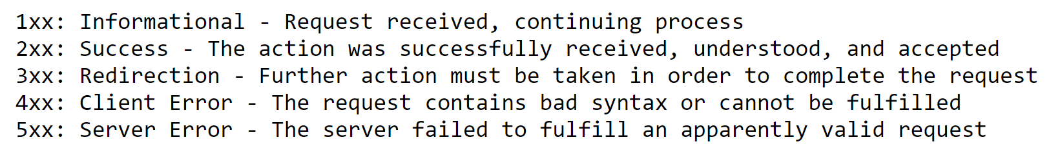
Отдача перечислений
http-коды
mime

Slide 14

Отдача
Прием

Slide 15

Google ReCaptcha

Slide 16
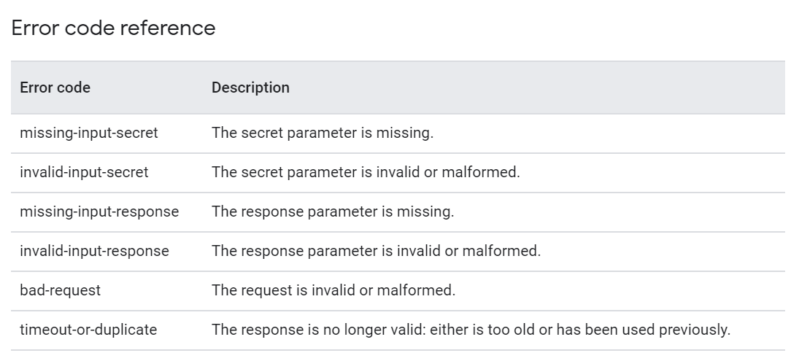
Google ReCaptcha API

Slide 17
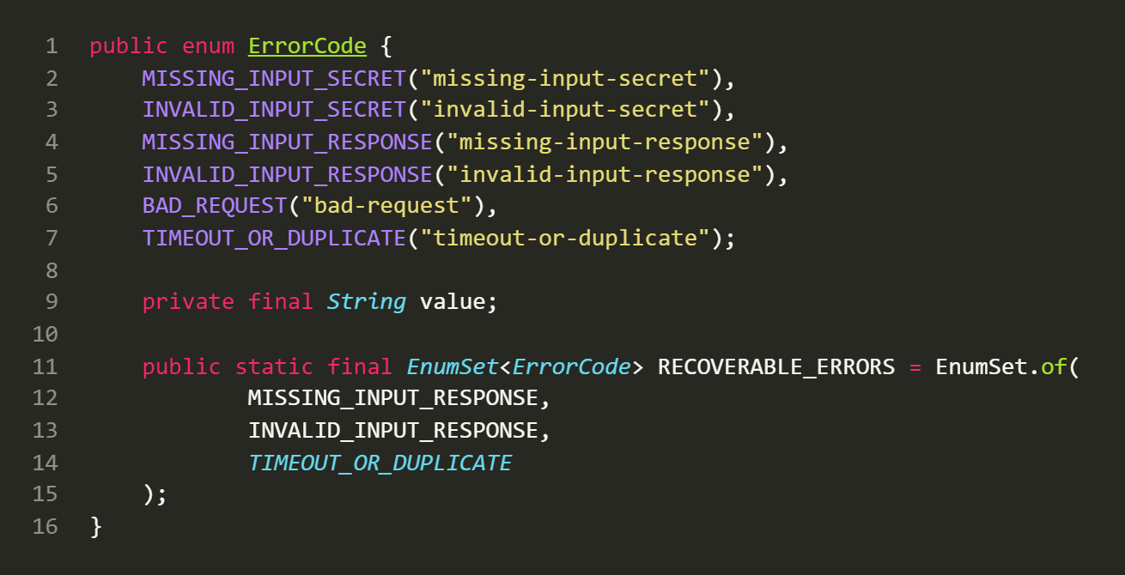
Исходная реализация

Slide 18
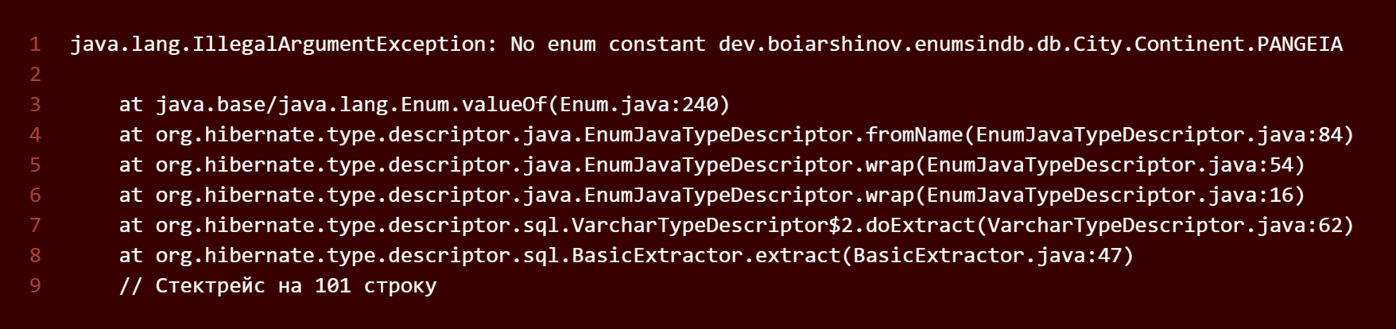
Получение незадокументированного значения
Поменять скрин на рассматриваемый enum

Slide 19
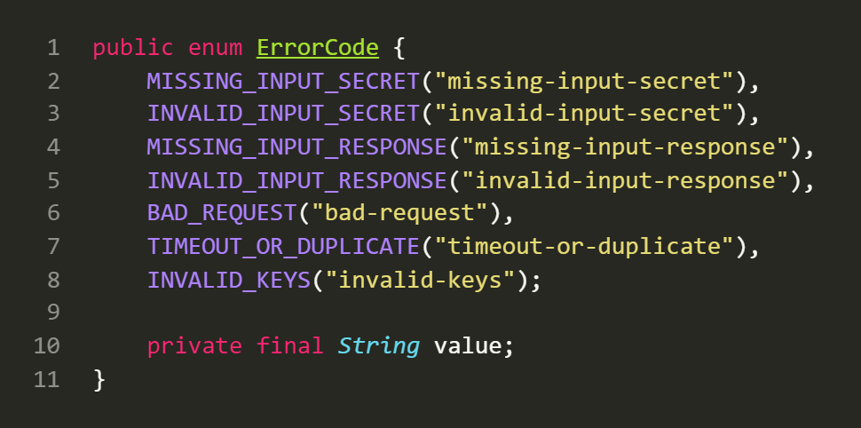
Добавление незадокументированного значения

Slide 20
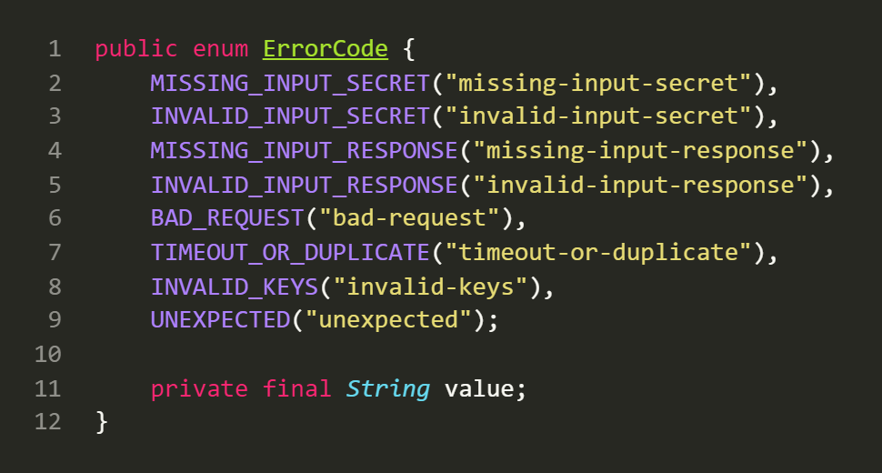
Добавление UNEXPECTED значения

Slide 21
Отдача
Прием

Slide 22

Разминка
Перечисления в публичном API
JSON
Перечисления в БД
Разделение слоев приложения
Получение перечисления по значению
Перечисление как Singleton
Внутреннее перечисление как способ организации бизнес-логики
Использование перечислений в тестах
Выводы

Slide 23
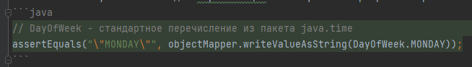
JSON
Jackson
ПЕРЕДЕЛАТЬ! Добавить преобразование и в другую сторону

Slide 24
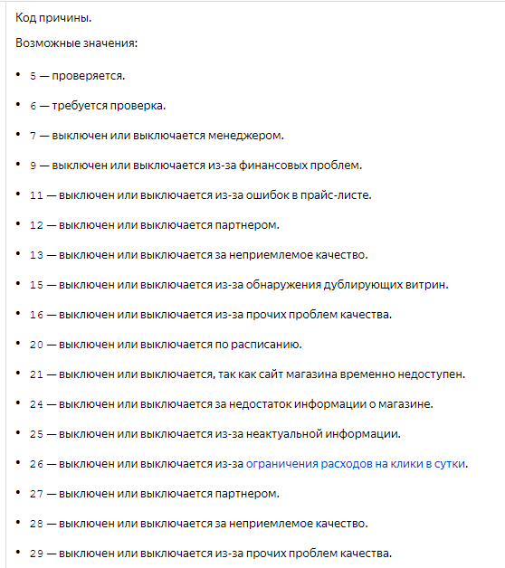


Почему ваш JSON на меня орет?

Slide 25
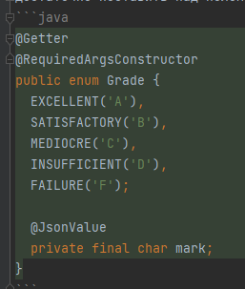
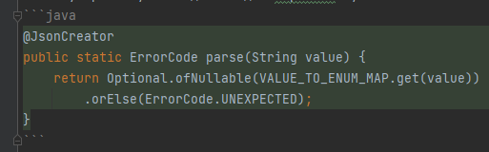
Отдача
Прием

Slide 26
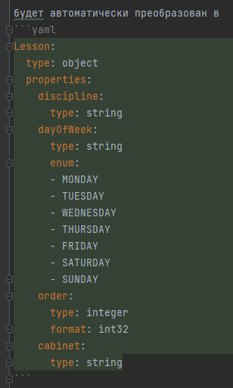
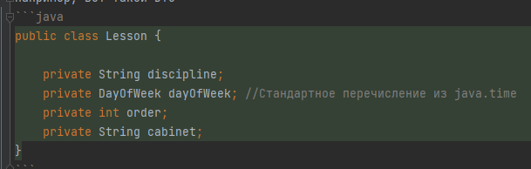
OpenAPI и библиотека springdoc

Slide 27
Разминка
Перечисления в публичном API
Перечисления в БД
JPA
Разделение слоев приложения
Получение перечисления по значению
Перечисление как Singleton
Внутреннее перечисление как способ организации бизнес-логики
Использование перечислений в тестах
Выводы

Slide 28

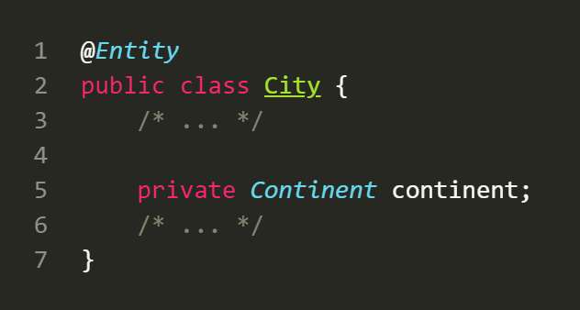
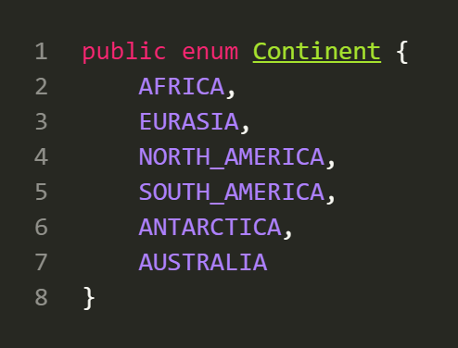
NORTH
AMERICA
EURASIA
AFRICA
SOUTH
AMERICA
AUSTRALIA
ANTARCTICA

Slide 29
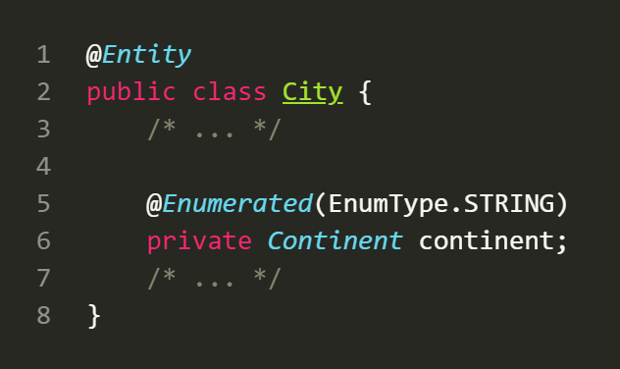
NORTH
AMERICA
EURASIA
AFRICA
SOUTH
AMERICA
AUSTRALIA
ANTARCTICA

Slide 30


Slide 31


Slide 32
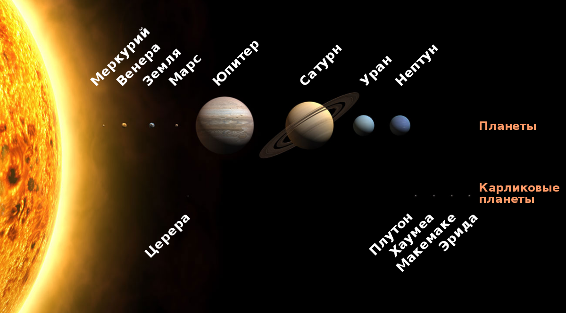

Slide 33
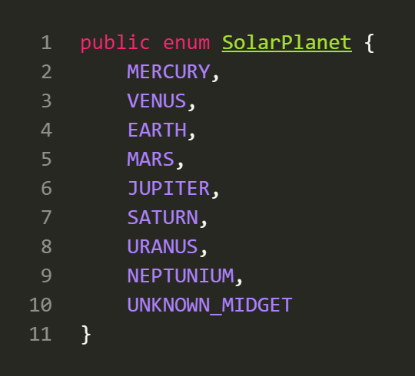
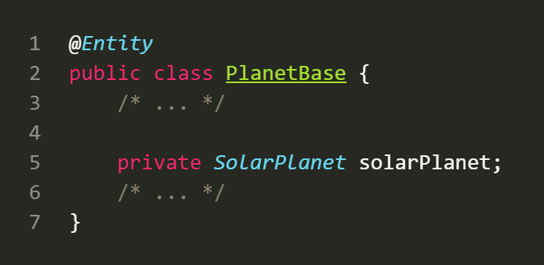

Slide 34
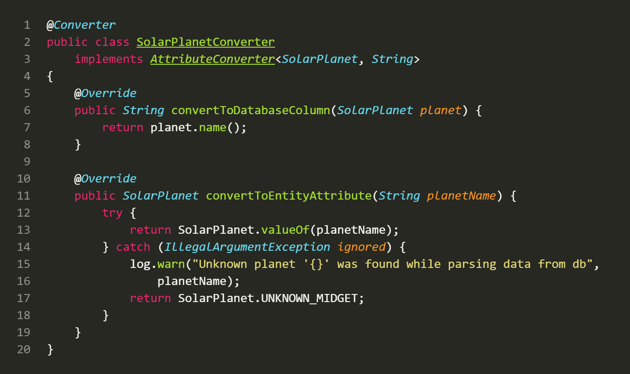

Slide 35
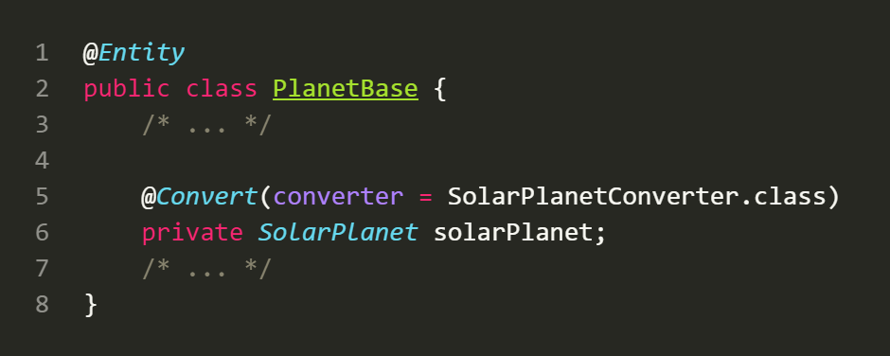

Slide 36
Разминка
Перечисления в публичном API
Перечисления в БД
Разделение слоев приложения
Получение перечисления по значению
Перечисление как Singleton
Внутреннее перечисление как способ организации бизнес-логики
Использование перечислений в тестах
Выводы

Slide 37
APPROVAL_PENDING
NOT_APPROVED
CREATE_PENDING
CREATED
CANCEL_PENDING
CANCELLED
ASSEMBLING_PENDING
ASSEMBLING
ERROR
ASSEMBLED
REASON_SEARCHING
TO BE CONTINUED…

Slide 38

Добавить openapi с
перечислением всех значений enum

Slide 39
CREATION
APPROVAL_PENDING
NOT_APPROVED
CREATE_PENDING
CANCELLED
CREATED
CREATED
CANCEL_PENDING
CANCELLED
ASSEMBLING_PENDING
ERROR
ASSEMBLING
ERROR
ASSEMBLED
REASON_SEARCHING
TO BE CONTINUED…

Slide 40
Разминка
Перечисления в публичном API
Перечисления в БД
Разделение слоев приложения
Получение перечисления по значению
Перечисление как Singleton
Внутреннее перечисление как способ организации бизнес-логики
Использование перечислений в тестах
Выводы

Slide 41
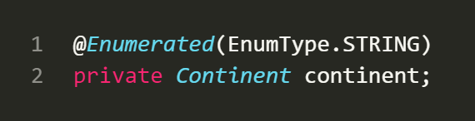
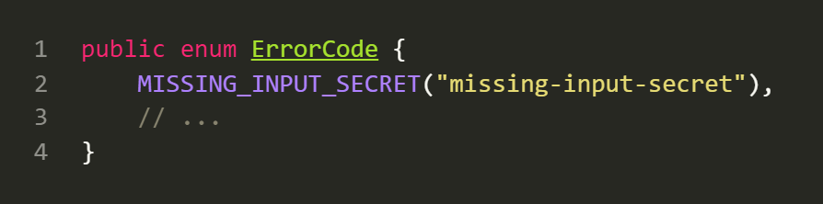
Получение перечисления по значению
По названию
Не нужно расширяться
Нужно расширяться
По параметру

Slide 42
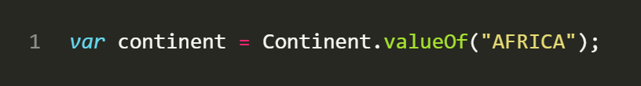
По названию без расширения
NORTH
AMERICA
EURASIA
AFRICA
SOUTH
AMERICA
AUSTRALIA
ANTARCTICA

Slide 43
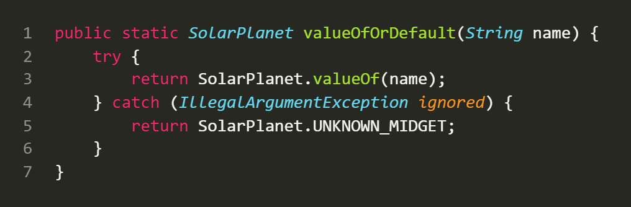
По названию с расширением

Slide 44
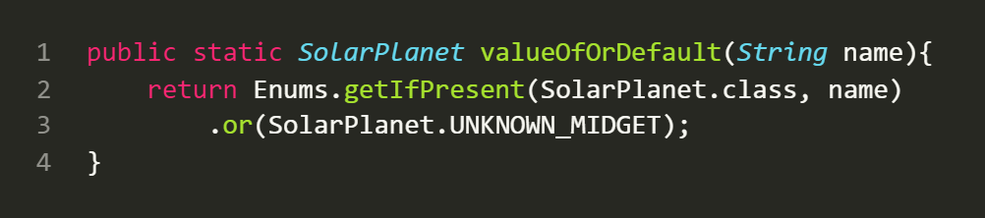
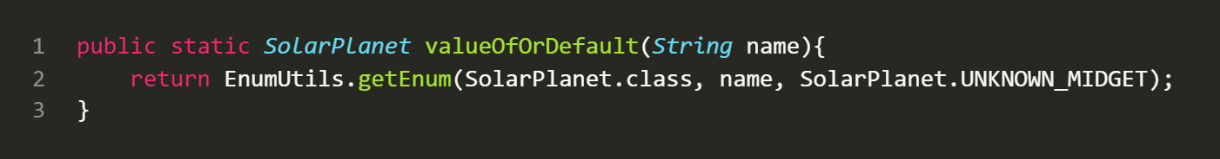
Guava
Apache Commons

Slide 45
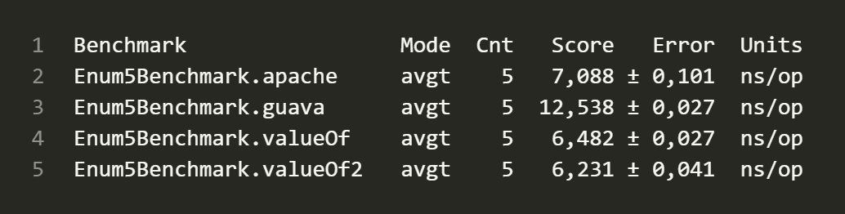
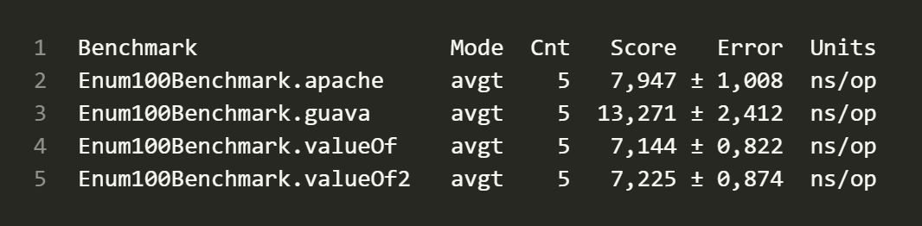
Замер перфоманса с помощью JMH

Slide 46
Получение перечисления по параметру

Slide 47
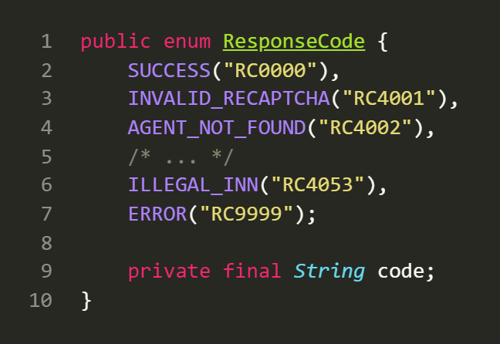
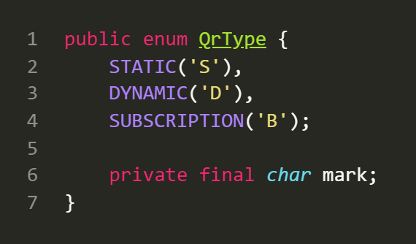
Получение перечисления по параметру
Нетривиальные внутренние значения

Slide 48
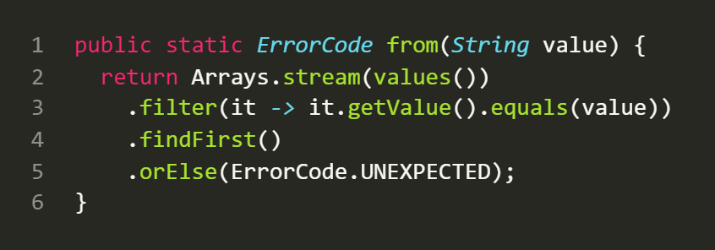
Через Stream

Slide 49
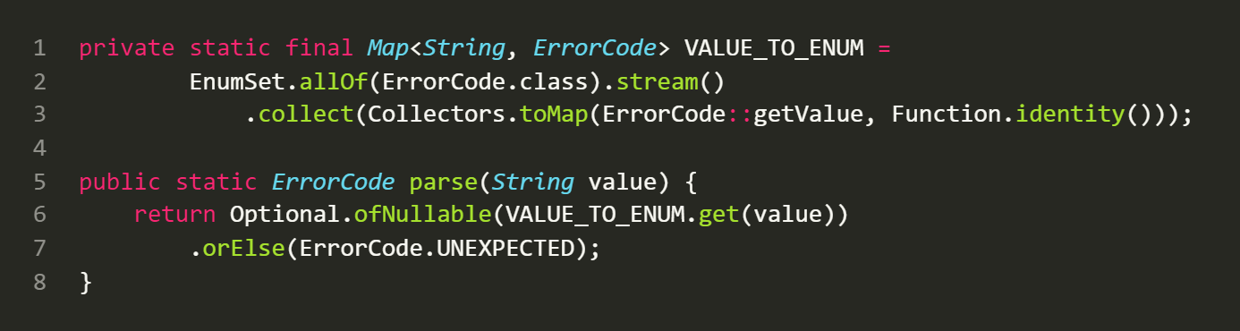
Кэш в виде мапы

Slide 50
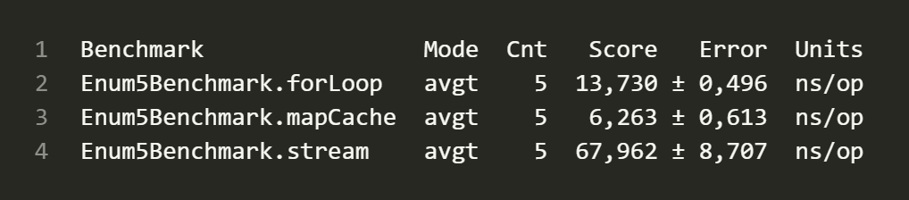
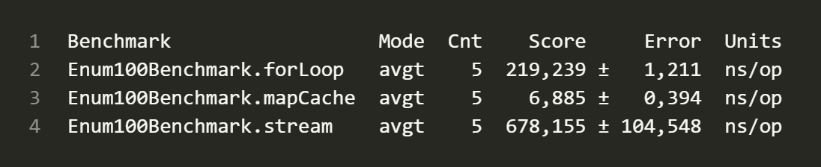
Сравнение производительности

Slide 51
Алгоритм выбора решения
Хочу получить
значение по строке
По чему нужно
получать
значение?
название
значения
внутренний
параметр
Нужно ли заложиться на расширение перечисления?
Закешируй MAPпинг параметров в значения
нет
да
Используй valueOf()
Напиши метод, в котором используй valueOf()

Slide 52
Разминка
Перечисления в публичном API
Перечисления в БД
Разделение слоев приложения
Получение перечисления по значению
Перечисление как Singleton
Внутреннее перечисление как способ организации бизнес-логики
Использование перечислений в тестах
Выводы

Slide 53
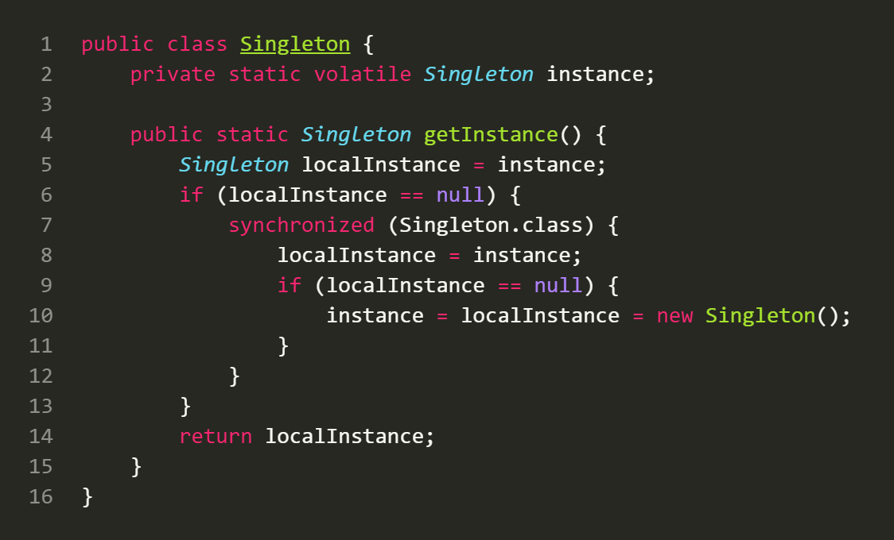

Классический Singleton

Slide 54


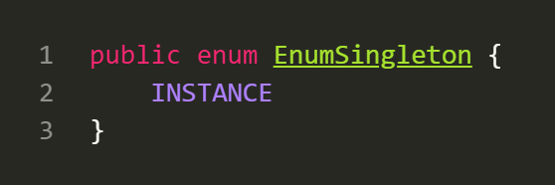
Enum Singleton
“… single-element enum type is often the best way to implement a singleton”
Потокобезопасен by design!

Slide 55
Laziness
Условно ленивый

Slide 56
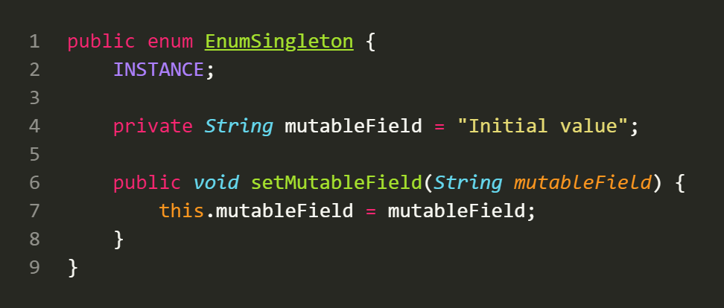
Мутабельность

Slide 57
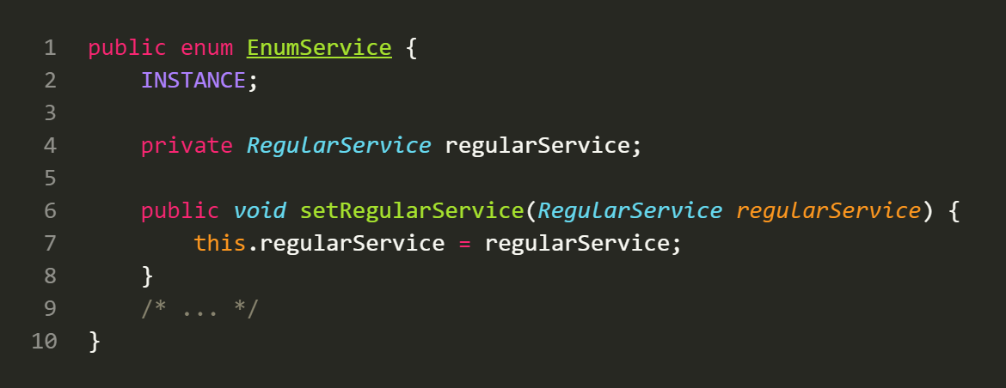
Singleton enum как Spring Bean

Slide 58
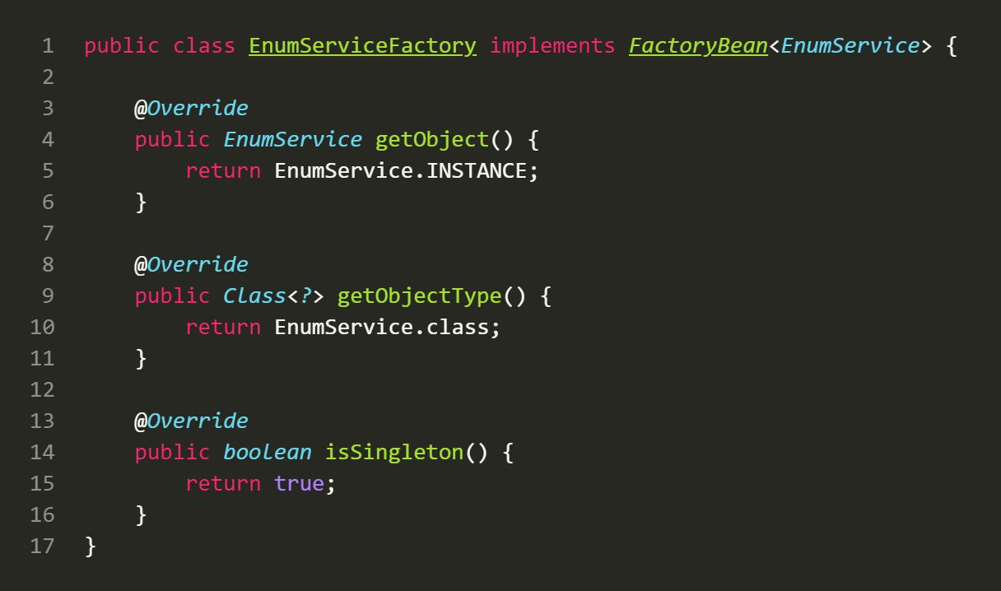
Фабрика enum Spring Bean

Slide 59


Slide 60
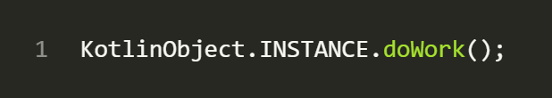
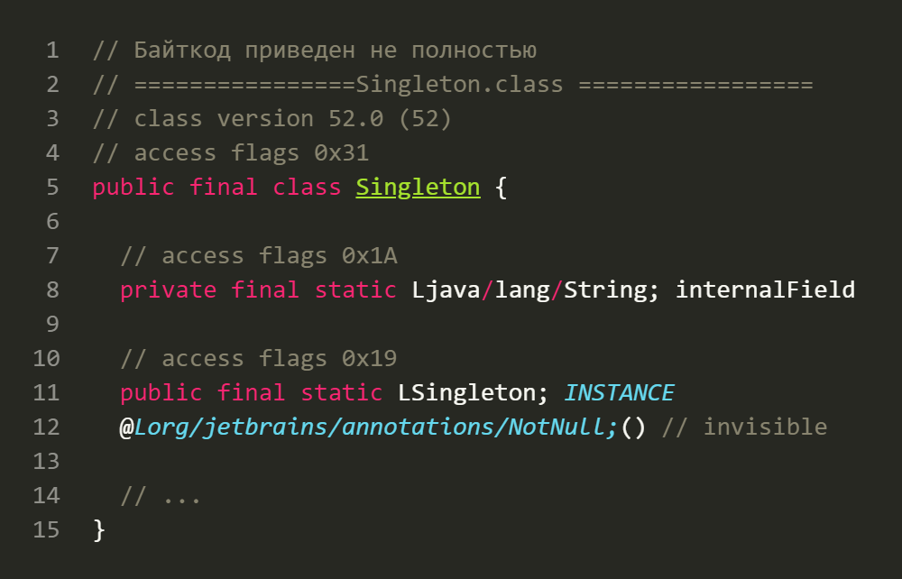
Что там у котлинистов?
Вызов object из Java:
Байткод Kotlin object:

Slide 62


Slide 63
Разминка
Перечисления в публичном API
Перечисления в БД
Разделение слоев приложения
Получение перечисления по значению
Перечисление как Singleton
Внутреннее перечисление как способ организации бизнес-логики
Использование перечислений в тестах
Выводы

Slide 64
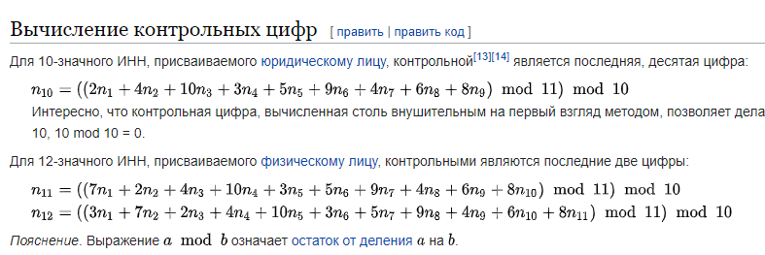

ИНН
Персональный – 12 знаков
Юридический – 10 знаков

Slide 65

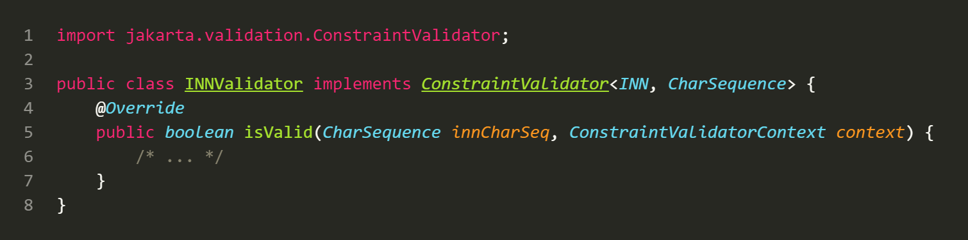
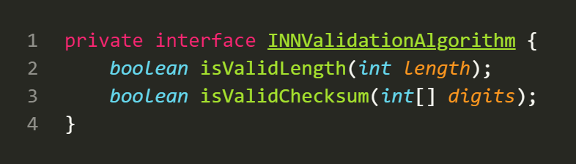
Валидация ИНН
Валидатор Bean Validation
Внутренний интерфейс валидации

Slide 66
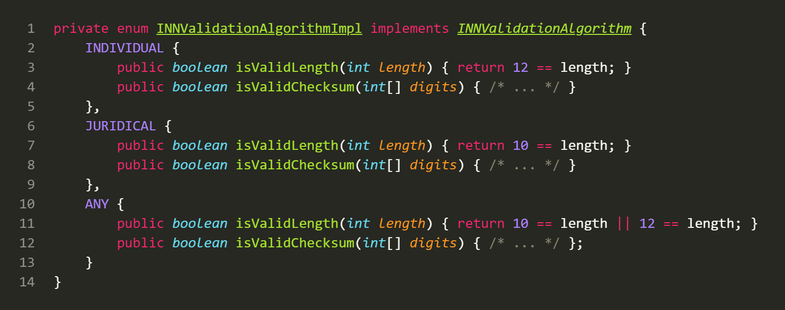
Перечисление с логикой валидации

Slide 67
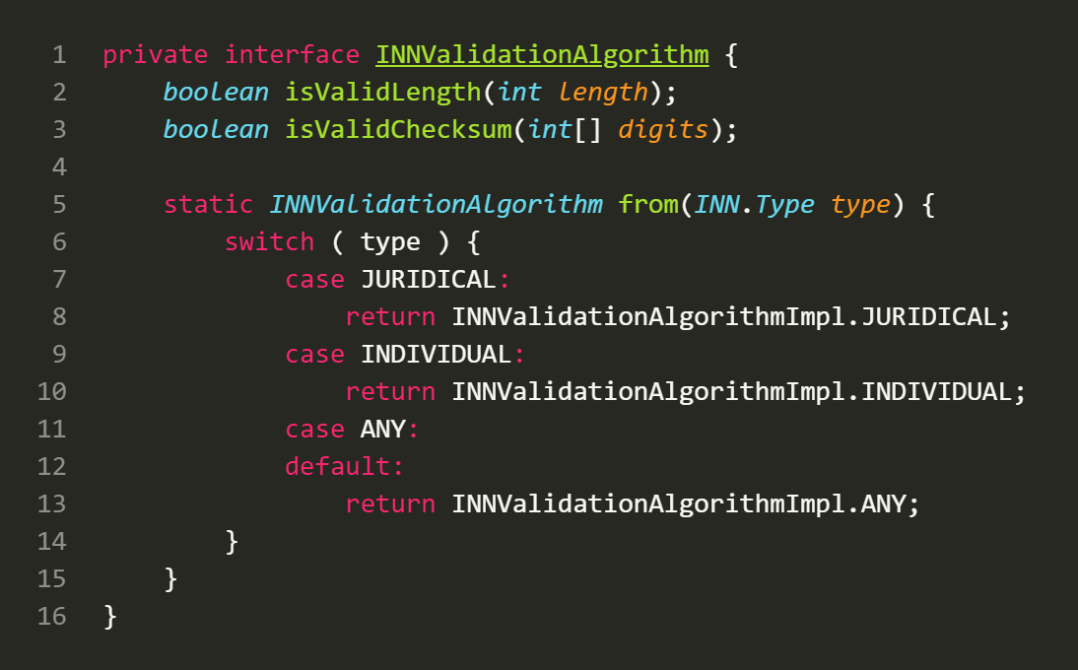

Интерфейс знает свои реализации
Sealed interface (JEP 409) для бедных

Slide 68



Минутка саморекламы
6.2
2.5
VALIDATOR

Slide 69
Разминка
Перечисления в публичном API
Перечисления в БД
Разделение слоев приложения
Получение перечисления по значению
Перечисление как Singleton
Внутреннее перечисление как способ организации бизнес-логики
Использование перечислений в тестах
Выводы

Slide 70

Проход по различным значениям перечисления
NORTH
AMERICA
EURASIA
AFRICA
SOUTH
AMERICA
AUSTRALIA
ANTARCTICA

Slide 71


Пропуск некоторых значений перечисления
Источник перечислений перестал быть типобезопасным

Slide 72

Пропуск некоторых значений перечисления
Источник перечислений перестал быть типобезопасным
Переходим на метод, как источник данных

Slide 73








Генерация различных видов тестовых моделей

Slide 74

Перечисления, уточняющие модель
Классическое создание тест-модели

Slide 75


Перечисления, уточняющие модель
Классическое создание тест-модели
TestDataCreator

Slide 76






Генераторы тестовых моделей

Slide 77
Разминка
Перечисления в публичном API
Перечисления в БД
Разделение слоев приложения
Получение перечисления по значению
Перечисление как Singleton
Внутреннее перечисление как способ организации бизнес-логики
Использование перечислений в тестах
Выводы

Slide 78
Здоровья! Добра! Любви! И процветания!

Slide 79
Ответы на разминку

Slide 80

1

Slide 81



2

Slide 82
3

Slide 83
Ответы на возможные вопросы

Slide 84

Реализация Apache Commons

Slide 85

Реализация Guava

Slide 86

Реализация valueOf(Class, name)

Slide 87

Байткод valueOf(name)

Slide 88

Как выглядит байткод котлиновских перечислений?

